Slide 1
进度汇报
毛宽诚
2018/11/28

Slide 2
caffe学习
caffe fasterrcnn行人检测实验
tensorrt学习

Slide 3
caffe 学习：
https://github.com/BVLC/caffe
caffe模型
Blobs
layer
nets
训练方式
solver.prototxt
train.prototxt
test.prototxt

Slide 4
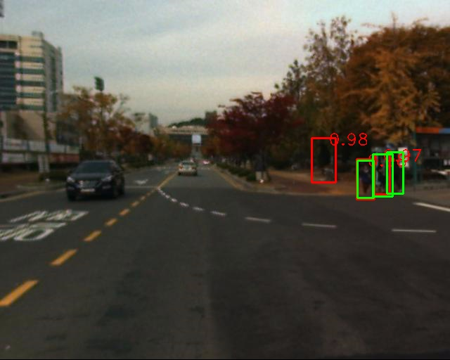
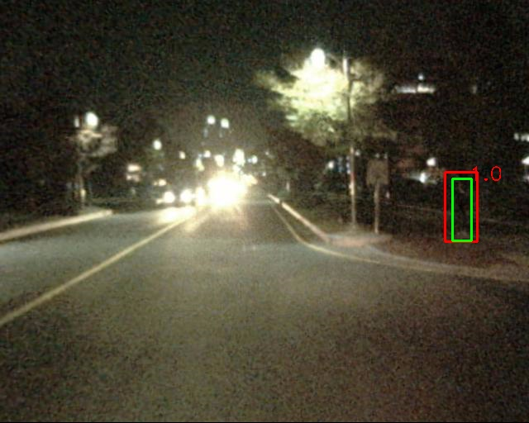
https://github.com/BryantLJ/py-faster-rcnn-pedestrian
读取数据、训练，color模型，测试
测试集： reasonable
reasonable:2252张图片。
标签：person/people/people?/cyclist
训练：全部训练
测试：忽略 people/people?/cyclist
忽略 occlusion/小尺寸

Slide 5
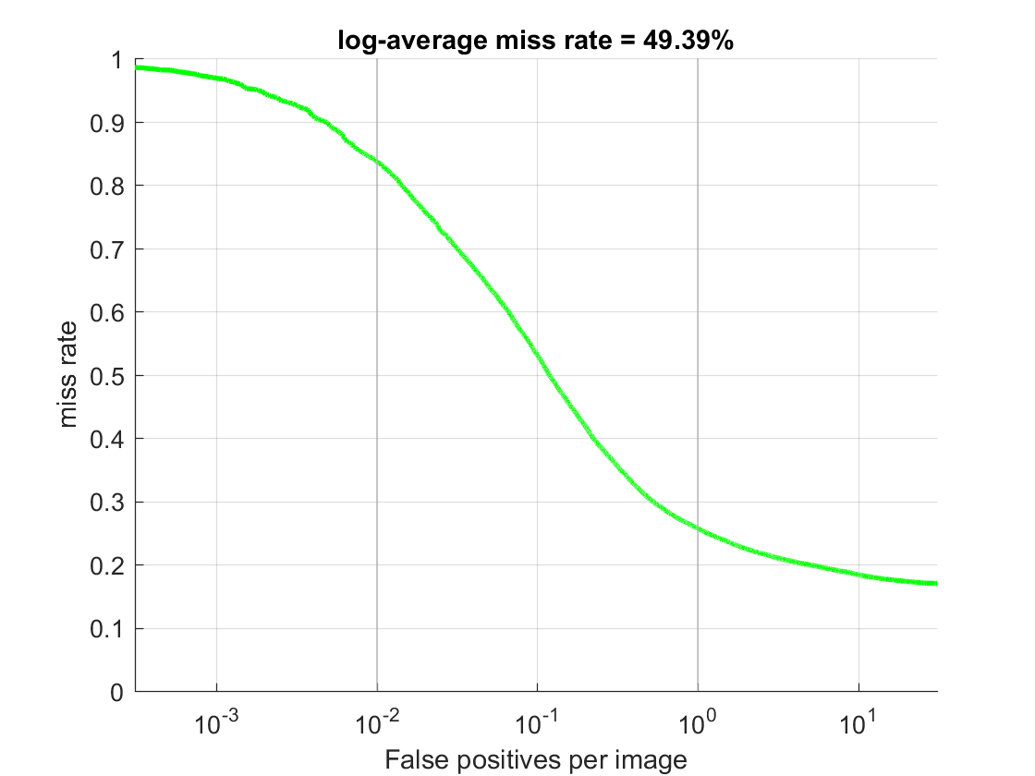
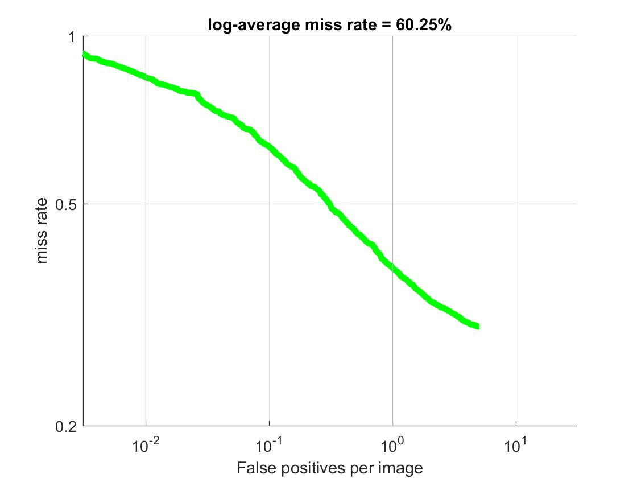
实验结果： miss-fppi
caffe
keras

Slide 6
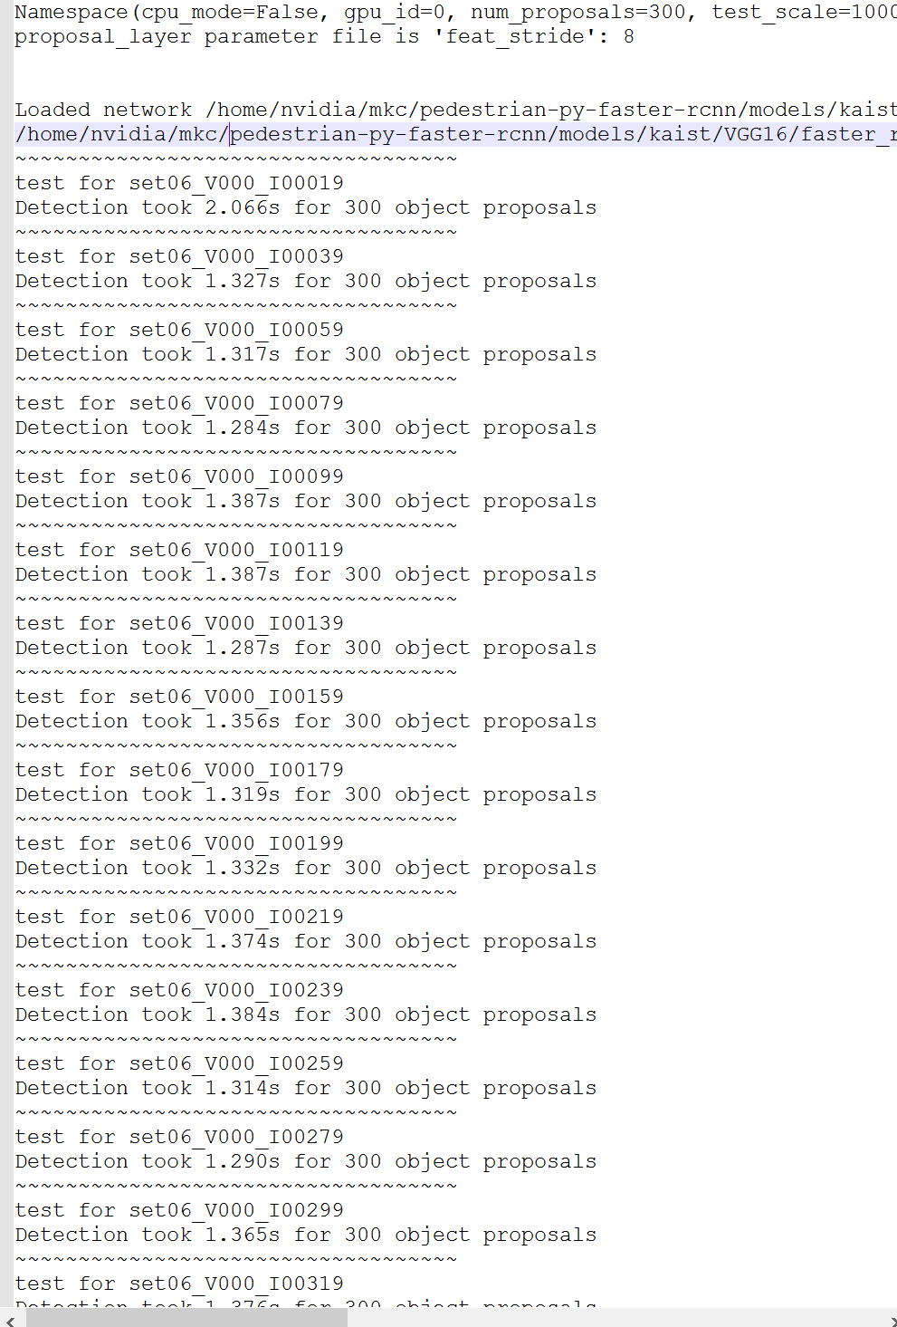
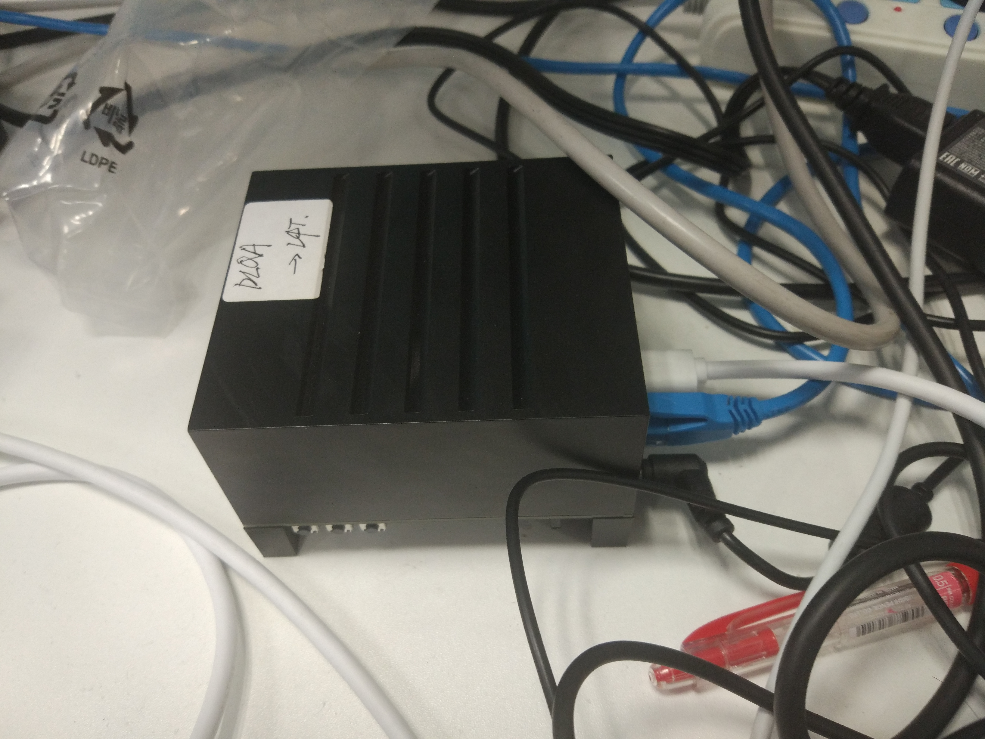
实验结果 速度：

Slide 7
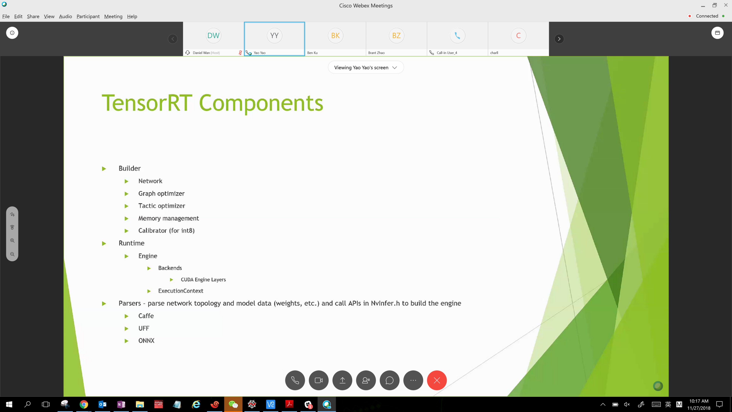

Slide 8
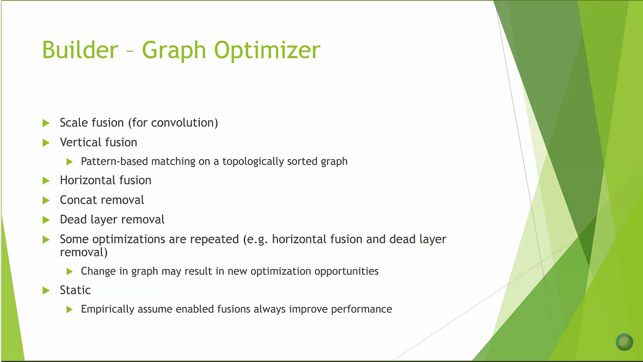

Slide 9
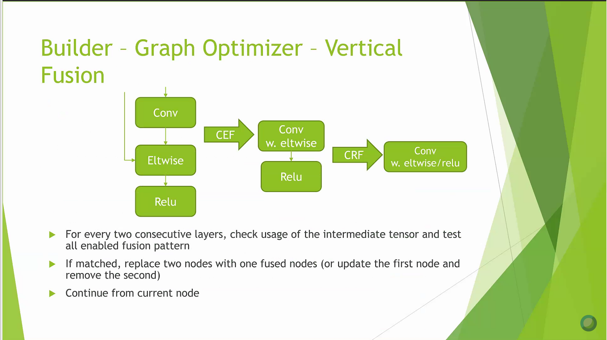

Slide 10
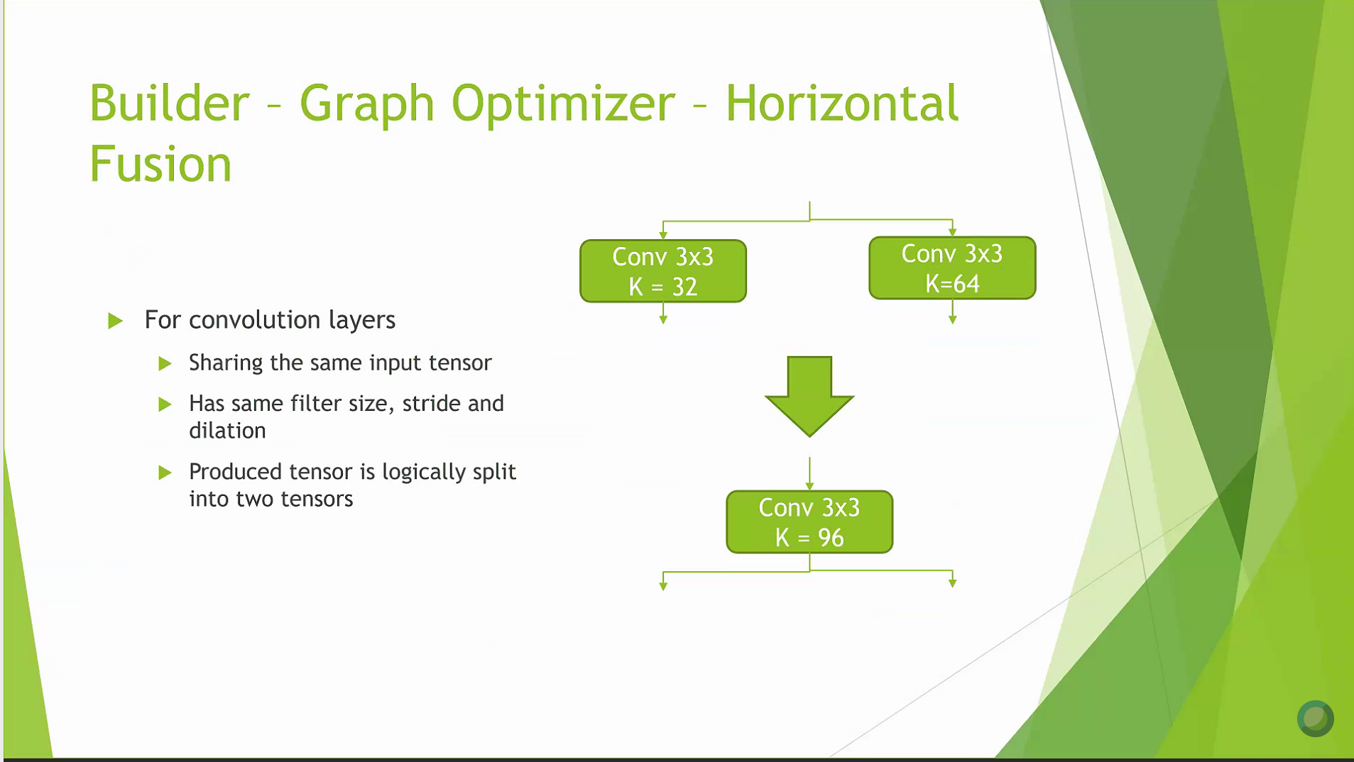

Slide 11
Thanks

